Slide 1
Digitalna elektronika
Andrijana Ivković 613/2017
Tijana Tanasković 656/2017

Slide 2


Z-transformacija
Bilateralna z-transformacija
Unilateralna z-transformacija

Slide 3
Z-transformacija identifikuje postojanje eksponencijalno rastućih ili opadajućih oscilacija signala x[n]. Zašto nam je to bitno?
Z-transformacija se koristi u analiziranju sistema, najčešće impulsnog odziva sistema. Razlog je to što impulsni odziv sistema sa povratnom spregom sadrže oscilacije koje rastu ili opadaju tokom vremena. Ako oscilacije opadaju sistem je stabilan a ako rastu sistem je nestabilan. Z-transformaciju koristimo da odredimo stailnost sistema.
Takođe, ova transformacija određuje frekventni odziv sistema ili učestuje u dizajniraju sistema sa određenim frekventim odzivom (govori kako su amplituda i faza sinusiodalnog signala izmenjeni sistemom). To je značajno jer svaki signal može da se razloži na sinusoide.
Frekventni odziv se dobija kada impulsni signal provučemo kroz sistem. Impulsni signal sadrži sve moguće sinusoidalne frekventne komponente. Ako onda delujemo Furijeovom transformacijom na impulsni odziv dobijamo kako je svaka sinusoidalna komponenta modifikovana.
I stabilnost sistema i frekventni odziv dobijamo primenjivanjem Z-transformacije.

Slide 4
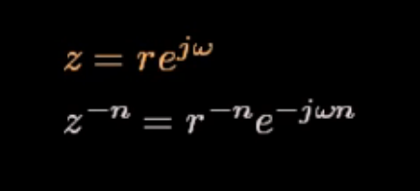
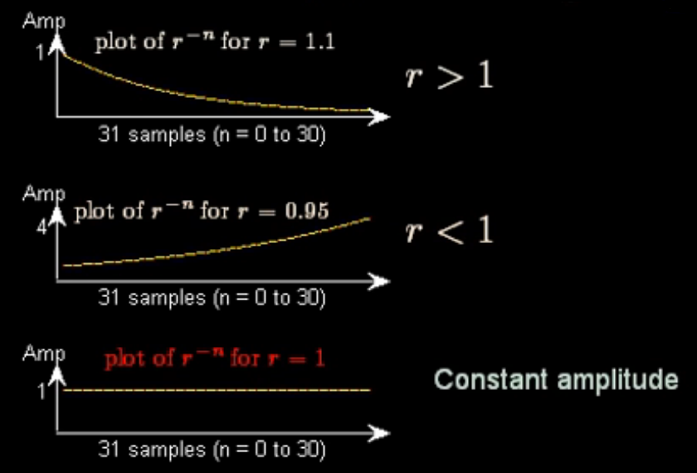
Bitno je da možemo da vizuelizujemo komplekni broj z, pošto se x[n] množi njime.
Sastoji se iz dva dela.
U zavinosti od toga koliko nam je r, kriva nam ili eksponencijalno opada ili raste ili je konstantna prava linija.

Slide 5
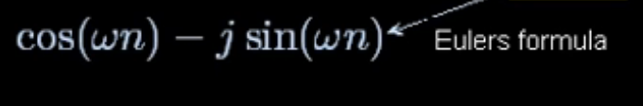
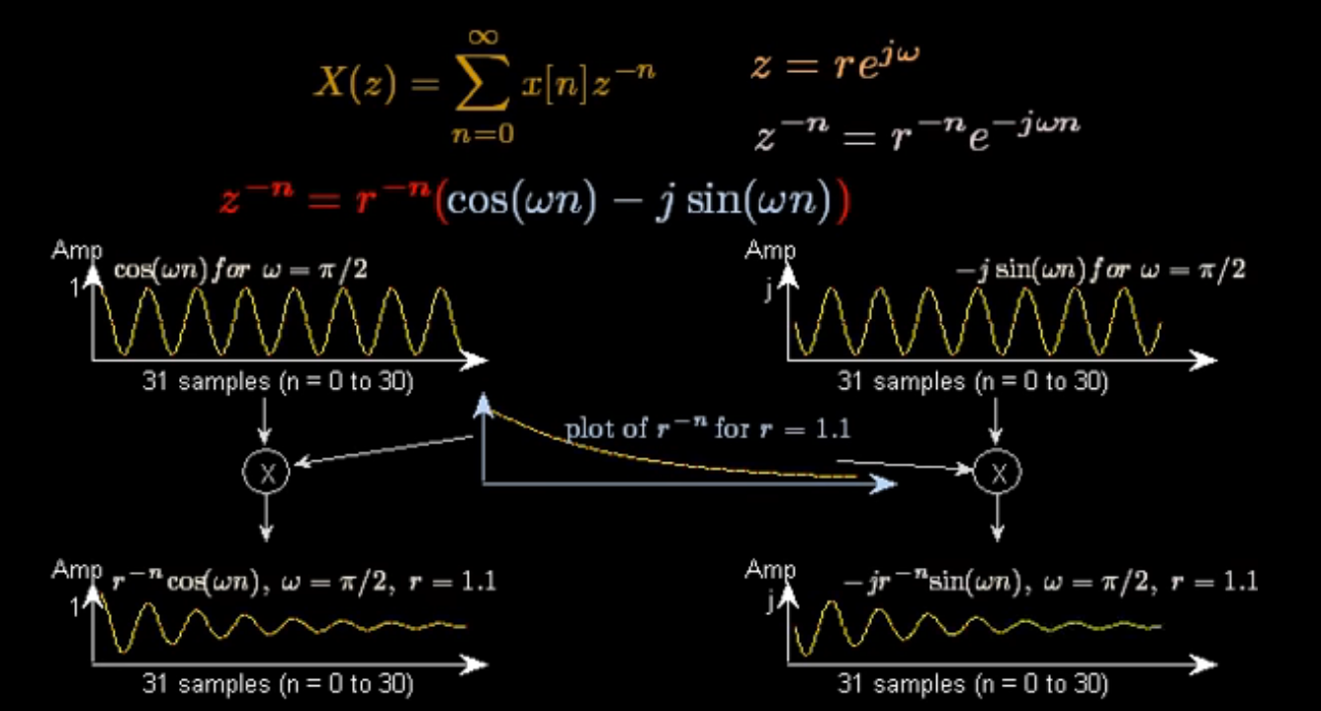
Ojlerovom formulom predstavljamo drugi množilac.
Ojlerovom formulom možemo iscrtati par sinusoidalnih komponenti, kosinusni i sinusnim talasnim oblikom.
Z^{-n} se predstavlja kao par oscilatornih komponenata koje ili eksponencijalno rastu ili opadaju tokom vremena.

Slide 6
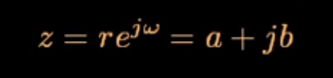
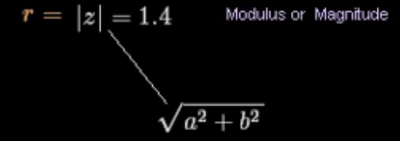


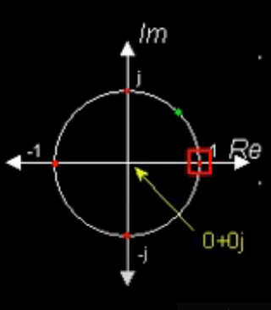
Takođe, z se može predstaviti kao:
r predstavlja magnitudu ili moduo
Argument ili faza
Z se predstavlja na jediničnom krugu.

